Slide 1



Slide 2

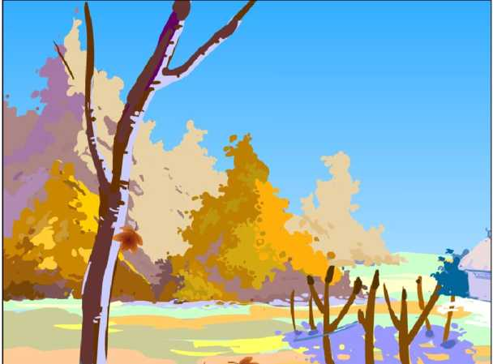

Slide 3

咦，树上的枫叶都到
哪儿去了？

Slide 4
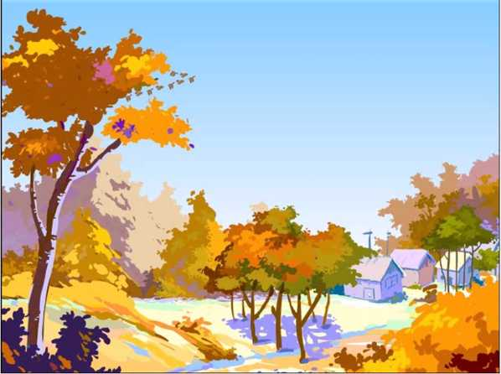
课文录像

Slide 5
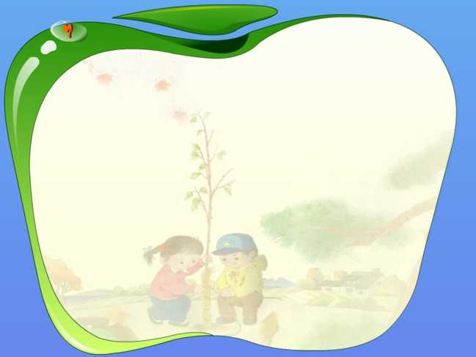
秋姑娘用 给 写信。
秋姑娘用 给 、 、
和 写信。

Slide 6

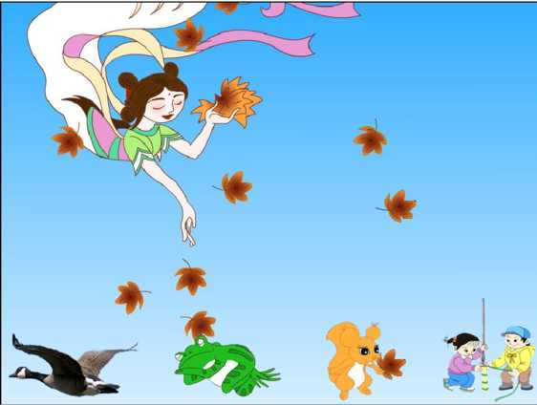
大雁
青蛙
松鼠
山村孩子

Slide 7
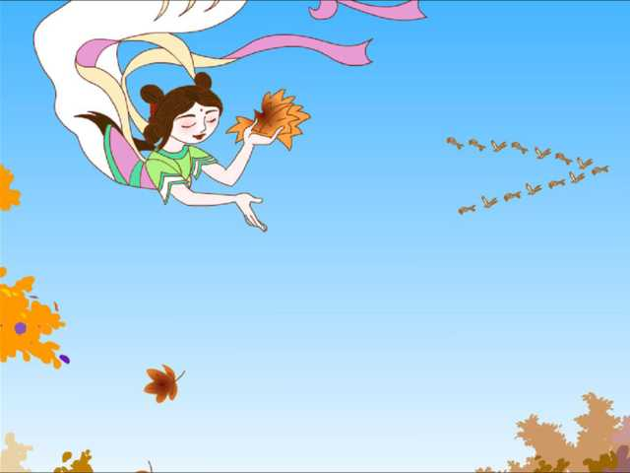
秋姑娘对大雁说：“大雁，大雁， !”

Slide 8
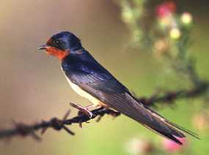
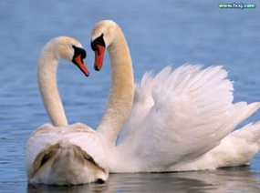
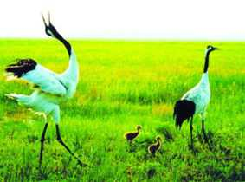
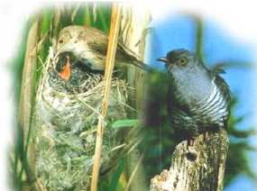

Slide 9
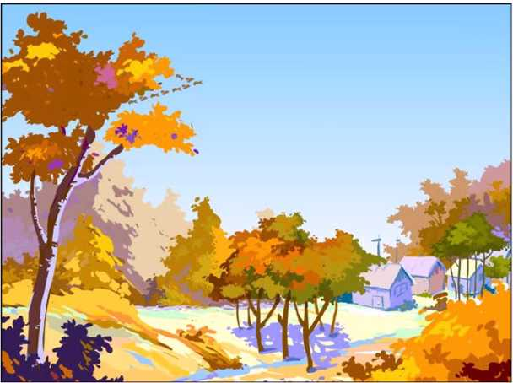
大雁南飞的动画

Slide 10
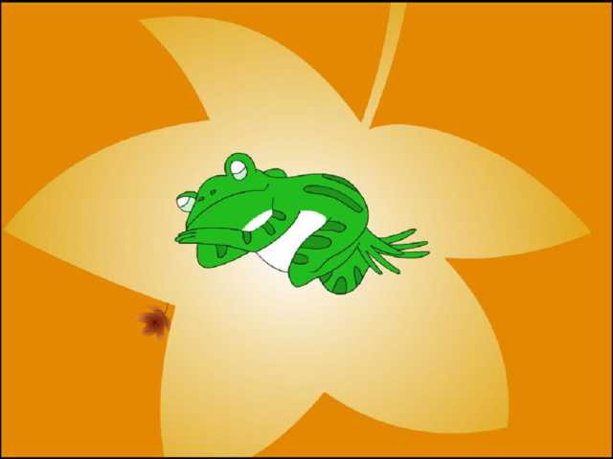

Slide 11
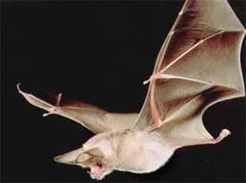
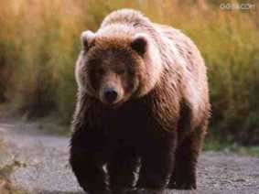
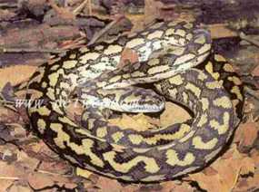
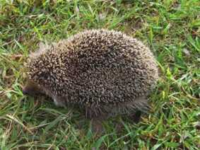

Slide 12
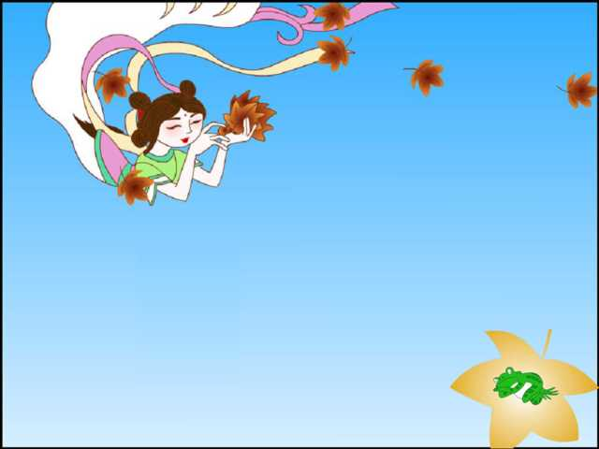
秋姑娘对青蛙说：“青蛙，青蛙， !”

Slide 13
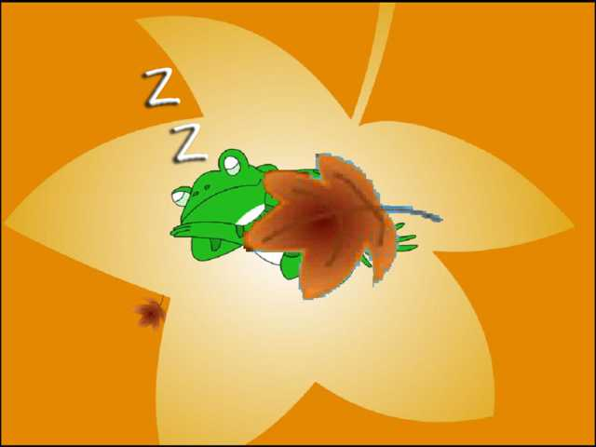

Slide 14
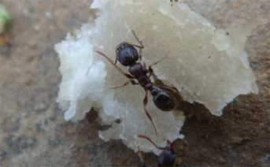
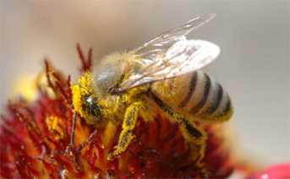

Slide 15
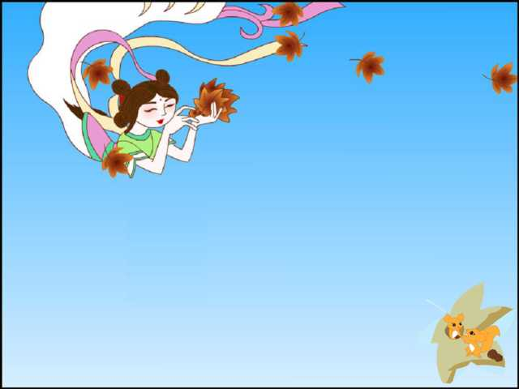
秋姑娘对松鼠说：“松鼠，松鼠，快 ,要不然 !”

Slide 16
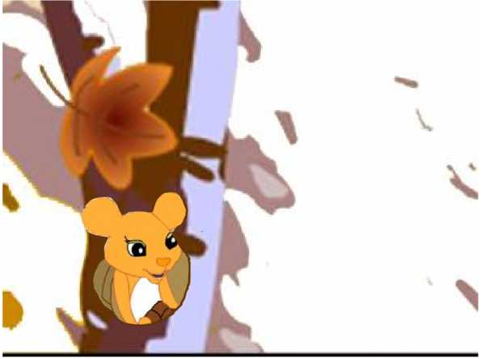
松鼠吃东西动画

Slide 17
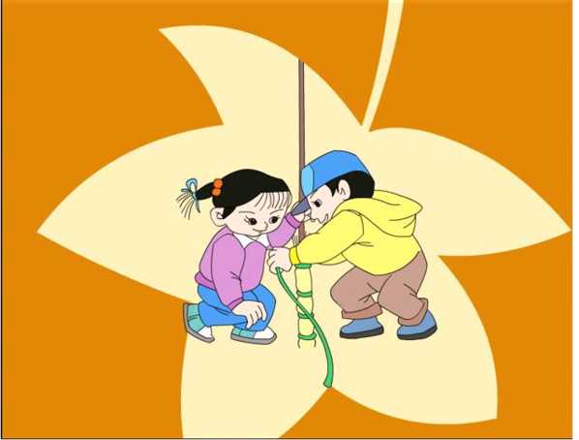
种树的动画

Slide 18
1、一封写给 ，让它们 。
2、可爱的 ：
。

Slide 19
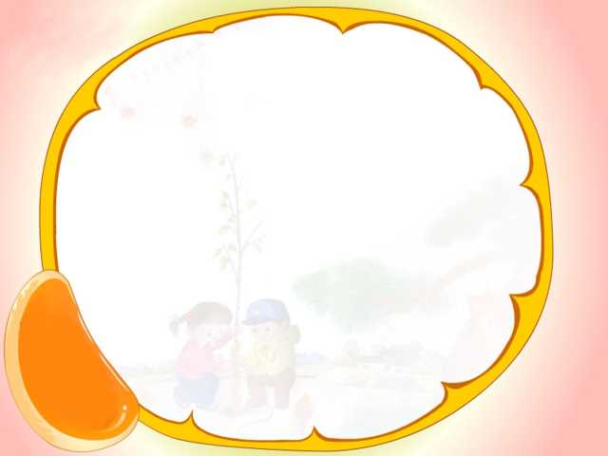
咦，树上的枫叶都到哪儿去了？
哈，全被秋姑娘写了信！

Slide 20
谢谢

